Slide 1
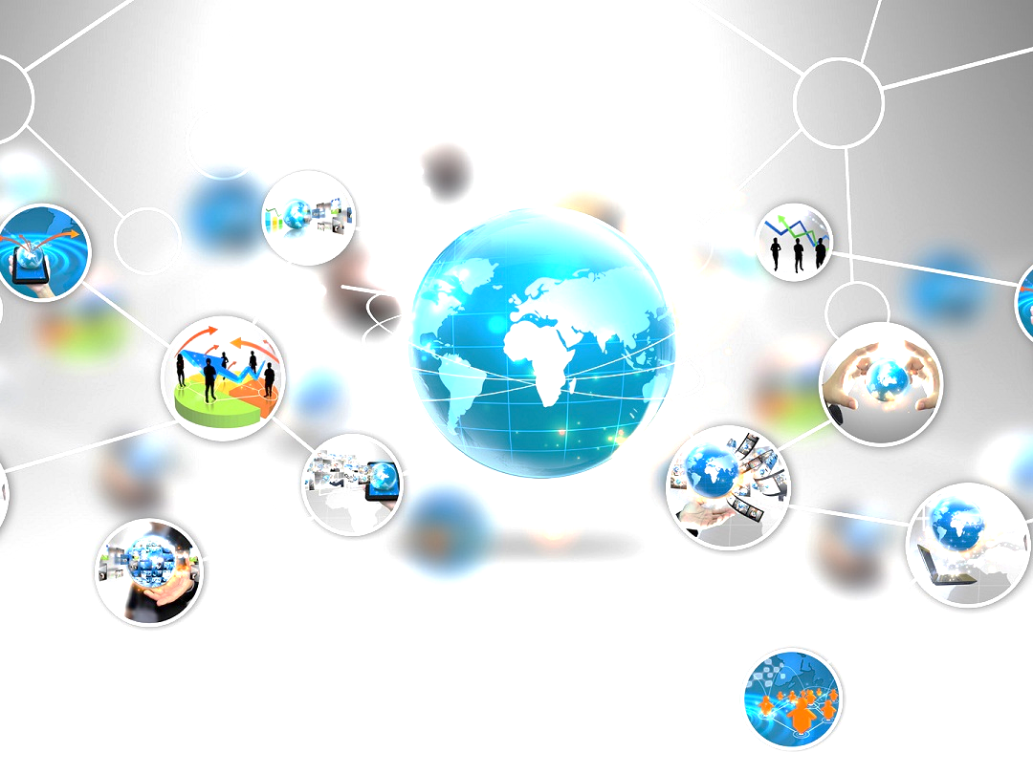
Безопасность в сети InterNet
Преподаватель: Тухватуллина
Гульгина Хакимьяновна

Slide 2
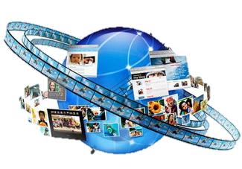
Интернет
- всемирная система объединённых компьютерных сетей для обмена информацией, хранения и передачи информации.
Часто упоминается как Всемирная сеть и Глобальная сеть, а также просто Сеть.

Slide 3
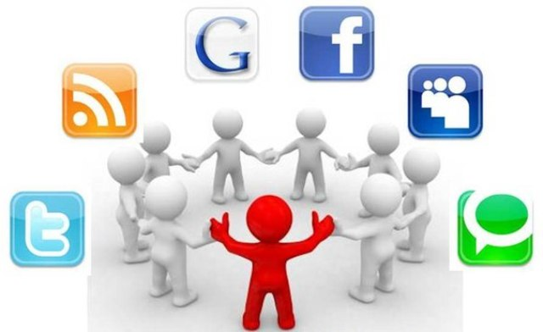
Угрозы сети Интернет
Хакерские атаки
Вредоносные программы ( Вирусы).
Кража информации ( личные данные пользователя, фото, видео)
Мошенничество (Финансовое)
Спам

Slide 4
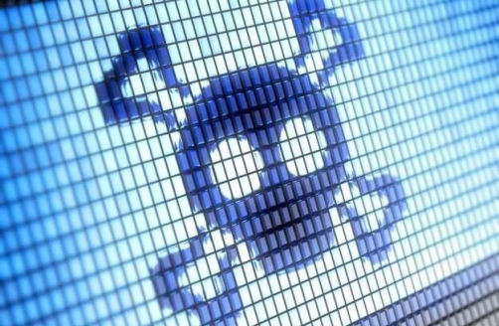
Компьютерный Вирус
- разновидность компьютерных программ или вредоносный код, отличительной особенностью которых является способность к размножению (саморепликация).

Slide 5
Классификация
По поражаемым объектам (файловые, загрузочные, скриптовые)
По поражаемым операционным системам и платформам (DOS, Microsoft Windows ,Linux)
По языку на котором написан вирус (ассемблер, сценарный язык)
По технологиям, используемым вирусом (полиморфные вирусы,стелс вирусы, руткиты);
по дополнительной вредоносной функциональности (бэкдоры, кейлоггеры, шпионы, ботнеты и др.).

Slide 6
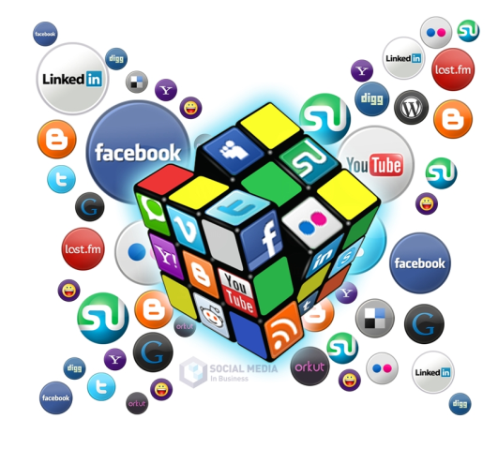
Каналы передачи вирусов
Внешние носители информации ( флешки, диски, дискеты).
Электронная почта (маскируются под вложения: картинки, документы, музыку).
Веб страницы (скрипты, ActiveX-компонент).
Интернет и локальные сети (черви).

Slide 7
Профилактика и лечение
В настоящий момент существует множество антивирусных программ, используемых для предотвращения попадания вирусов в ПК. Однако нет гарантии, что они смогут справиться с новыми вирусами. Поэтому следует придерживаться некоторых мер предосторожности, в частности:
Не работать под привилегированными учётными записями без крайней необходимости. (Учётная запись администратора в Windows)
Не запускать незнакомые программы из сомнительных источников.
Стараться блокировать возможность несанкционированного изменения системных файлов.
Не заходить на подозрительные сайты, обращать внимание на адрес в адресной строке обозревателя.
Постоянно делать резервные копии важных данных, желательно на носители, которые не стираются (например, BD-R) и иметь образ системы со всеми настройками для быстрого развёртывания.
Выполнять регулярные обновления часто используемых программ, особенно тех, которые обеспечивают безопасность системы.
Используйте сложные пароли.

Slide 8
Домашнее задание
Составьте таблицу, заполните своими примерами.
Угрозы в сети интернет | Последствия воздействия | Защита от угрозы

Slide 9

Спасибо за внимание!

Slide 10
Использованы изображения:
http://tuapse-svyaz.ru/upload/iblock/3f5/3f57cd52ebaa06ed482dc90ef5dcb6bf.jpg
http://www.oviont.ru/img_art/artpic24/art6434_1.jpg
http://grizzlynohead.ru/uploads/images/1/n4sjuh4eddw.jpg
http://nastroisam.ru/2012/virus-fliecoder.jpg
http://wdmg.com.ua/content/uploads/2014/07/image.jpeg
http://pedsovet.su/_pu/28/91286873.jpg

